Slide 1
Презентация
«Памятники всемирного наследия»
Автор:Лебедева Валентина Николаевна,
Учитель МКОУ « Маковская ООШ»

Slide 2
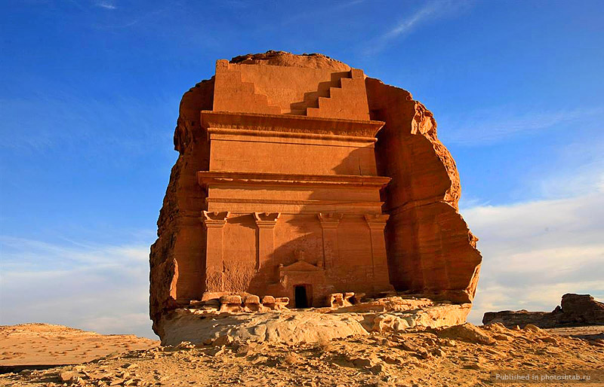
По состоянию на 1 июля 2011 года в списке Всемирного наследия — 936 объектов в 148 странах: отдельные архитектурные сооружения и ансамбли, города, археологические заповедники, национальные парки и другие. Предлагаем вам взглянуть на некоторые объекты из этого огромного списка. На фото: Один из объектов археологического комплекса Мадаин-Салих.

Slide 3
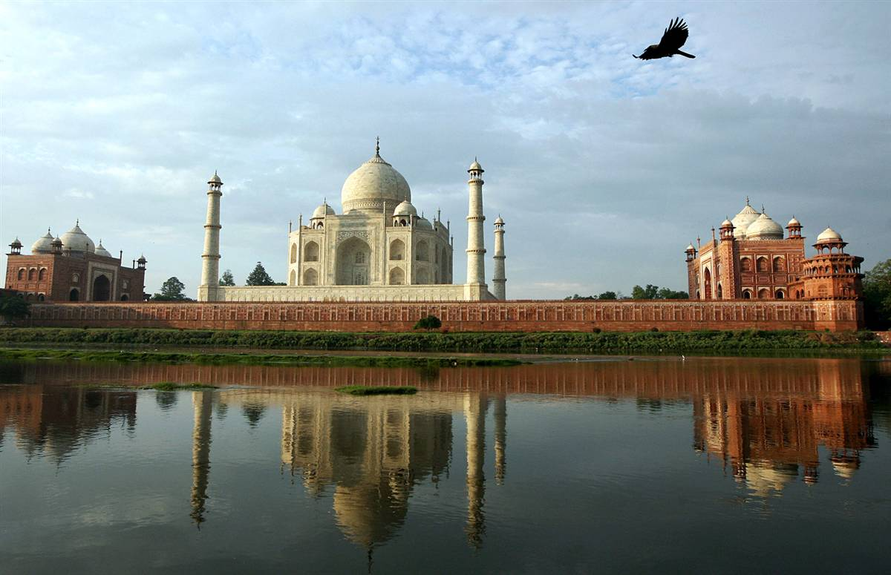
Птица пролетает над Тадж-Махалом – мавзолеем-мечетью, находящийся в индийском городе Агра. Он был построен по приказу императора Великих Моголов Шах-Джахана в память о жене Мумтаз-Махал, умершей при родах. Тадж Махал был внесен ЮНЕСКО в Список всемирного наследия в 1983 году. Архитектурное чудо также было названо одним из "Новых семи чудес света" в 2007 году.

Slide 4
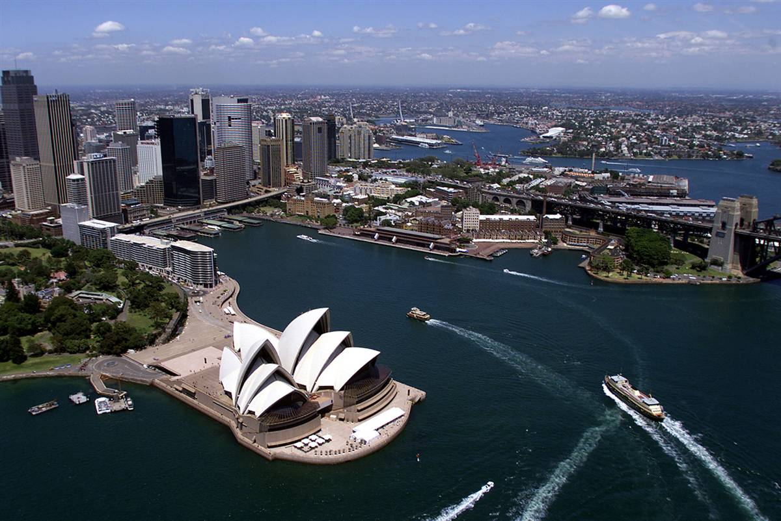
Сиднейский Оперный Театр — одно из наиболее известных и легко узнаваемых зданий мира, являющееся символом Сиднея и одной из главных достопримечательностей Австралии. Сиднейский Оперный театр внесен в программу Всемирного наследия в 2007 году.

Slide 5
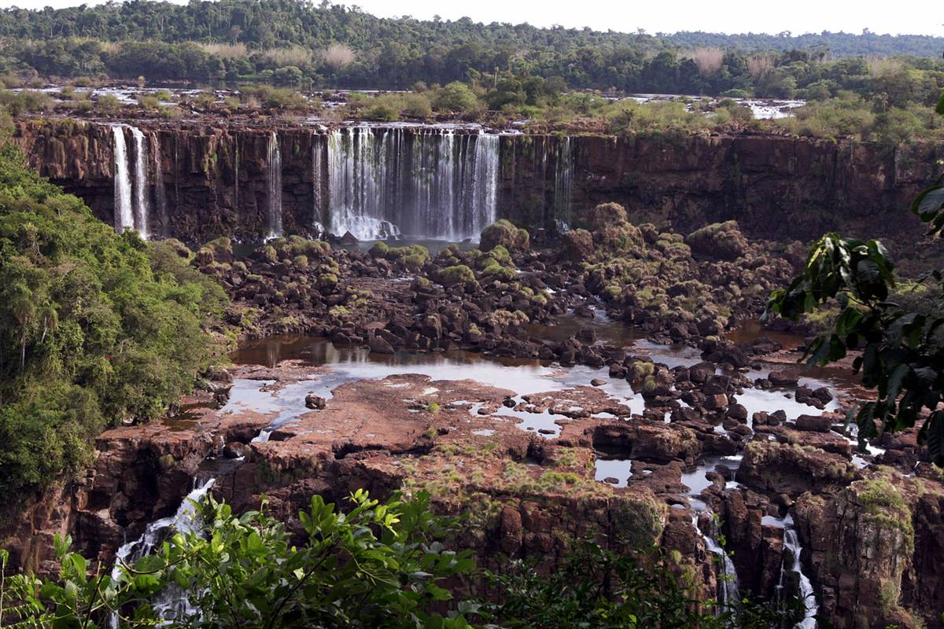
Водопады "Garganta del Diablo" («Горло Дьявола» расположены на территории Национального парка Игуасу в аргентинской провинции Мисьонес. В зависимости от уровня воды в реке Игуасу, в парке имеется от 160 до 260 водопадов, а также свыше 2000 разновидностей растений и 400 видов птиц. Национальный парк Игуасу б15)

Slide 6
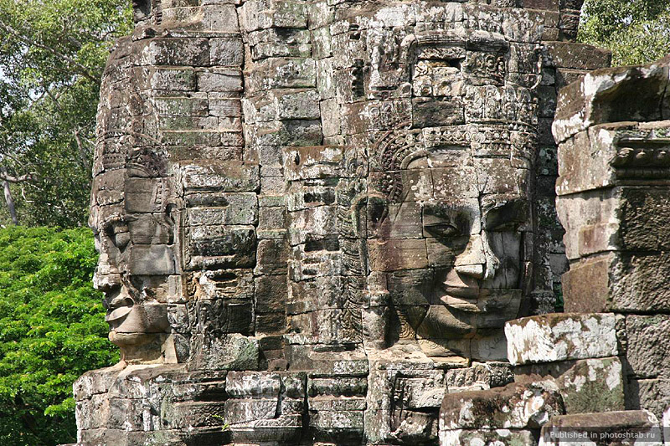
Храм Байон славится своими многочисленными гигантскими каменными лицами. В регионе Ангкор существует более 1000 храмов, которые варьируются от невзрачной груды кирпича и щебня разбросанных среди рисовых полей до великолепного Ангкор Ват, который считается крупнейшим в мире единым религиозным памятником. Многие из храмов в Ангкоре были восстановлены. Ежегодно их посещают более миллионна туристов.

Slide 7
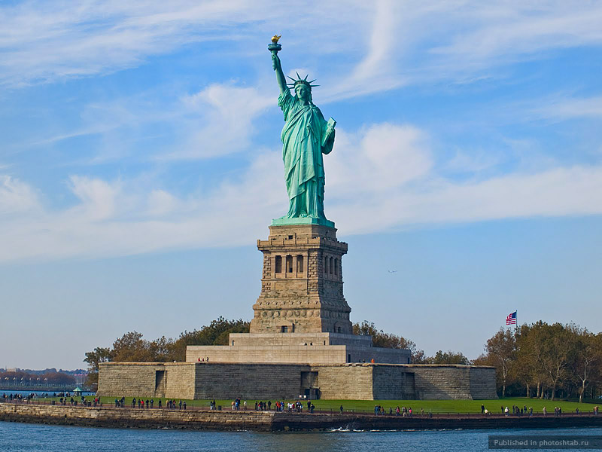
Статуя Свободы (Полное название — Свобода, озаряющая мир, Liberty Enlightening the World) — одна из самых знаменитых скульптур в США и в мире, часто называемая «символом Нью-Йорка и США», «символом свободы и демократии», «Леди Свобода». Это подарок французских граждан к столетию американской революции.

Slide 8
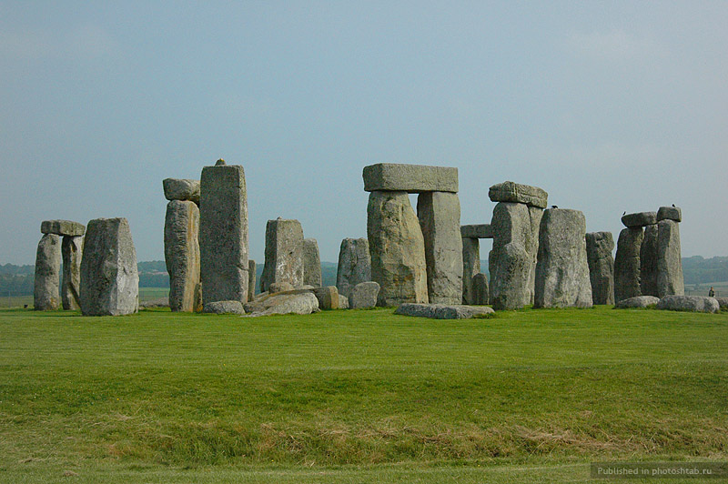
Загадочный Стоунхендж каменное мегалитическое сооружение, состоящее из 150 огромных камней, и расположенное на Солсберийской равнине в английском графстве Уилтшир.

Slide 9
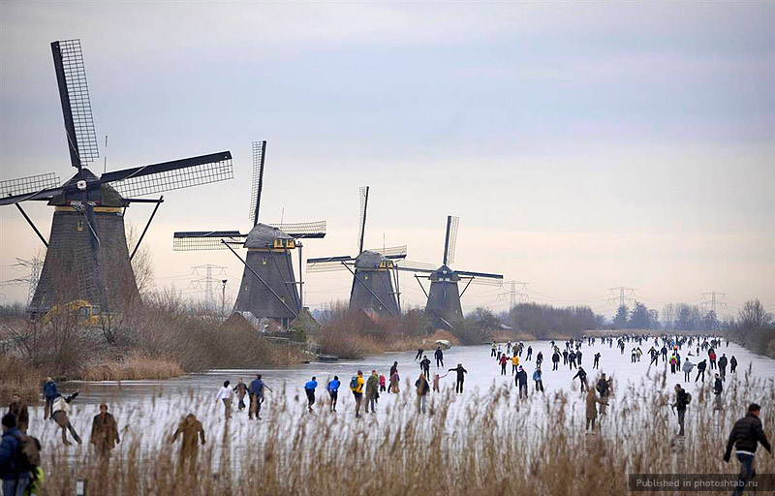
Люди катаются на коньках на льду каналов в районе мельниц Киндердайк, внесенного в Список объектов Всемирного наследия ЮНЕСКО, и расположенного близ Роттердама. В Киндердайке находится крупнейшая в Нидерландах коллекция исторических мельниц, кроме того, этот регион является одной из главных достопримечательностей в Южной Голландии.

Slide 10
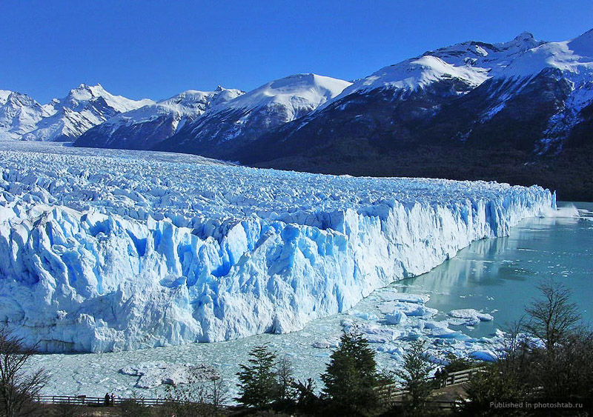
Ледник Перито-Морено расположенный в национальном парке Лос-Гласиарес, на юго-востоке аргентинской провинции Санта-Круз. Это место было внесено в список Всемирного природного наследия ЮНЕСКО в 1981 году. Ледник является одним из наиболее интересных туристических объектов в аргентинской части Патагонии и 3-м по величине ледником в мире после Антарктиды и Гренландии.

Slide 11
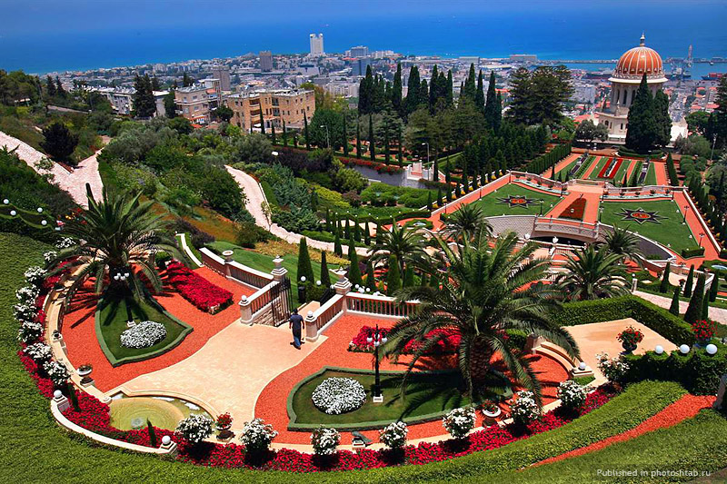
Террасированные сады в северном израильском городе Хайфа окружают златоглавую Усыпальницу Баба, основателя веры бахаи. Тут расположен всемирный административный и духовный центр религии бахаи, число исповедующих которую во всем мире менее шести миллионов. Это место было объявлено объектом мирового наследия ЮНЕСКО 8 июля 2008.

Slide 12
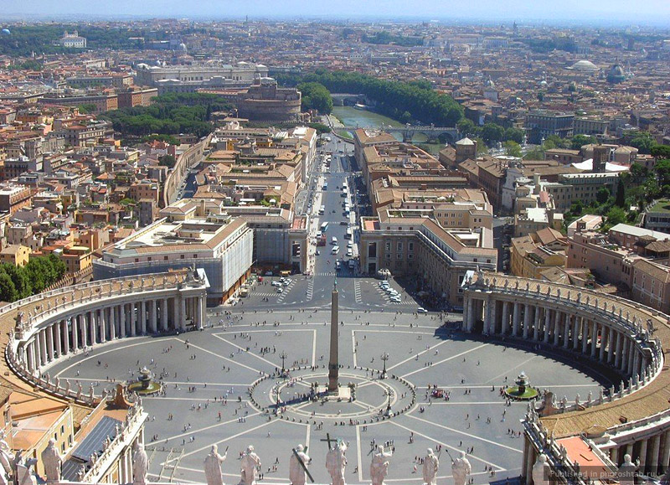
Площадь Святого Петра в Ватикане — грандиозная площадь в виде двух симметричных полукружий, разбитая перед базиликой Св. Петра в Риме по проекту Бернини в 1656-67 годах. Здесь собираются толпы верующих чтобы слушать выступления понтифика. В 1930-е года Муссолини проложил из центра Рима на площадь широкую улицу Примирения.

Slide 13
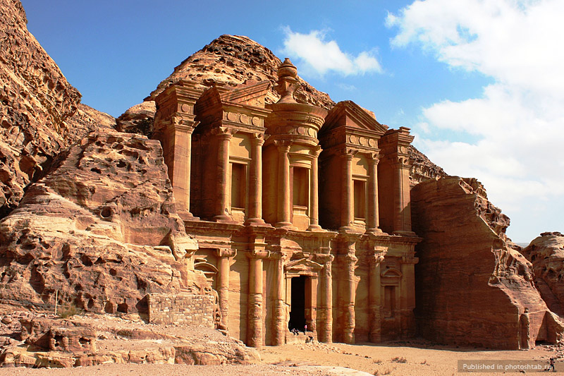
Петра — древний город, столица Идумеи, позже столица Набатейского царства. Расположен на территории современной Иордании, на высоте более 900 м над уровнем моря и 660 м над окружающей местностью, долиной Аравы, в узком каньоне Сик. Полностью выдолблен в пещерах из песчаника.

Slide 14
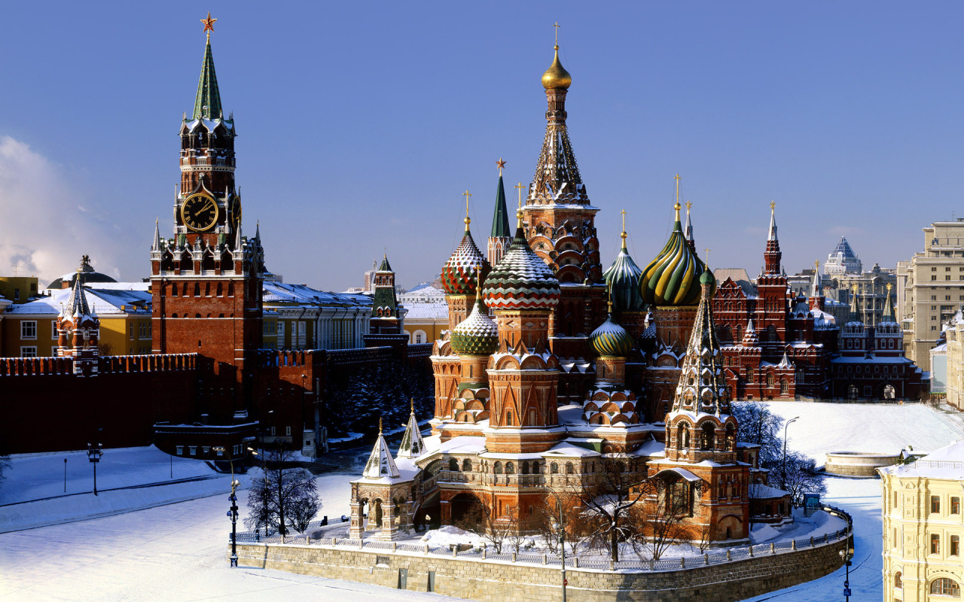
Московский кремль, собор Василия Блаженного

Slide 15
Использованы материалы сайтов:
http://photoshtab.ru/2011/08/unesco1/
kotomka.com_moscow_2198_800

